Slide 1
产业顺德 宜业顺德
——顺德区营商环境推介暨信息产业扶持政策解读
顺德区招商公司负责人 戴加满
Notes:
尊敬的各位领导、企业家朋友、各位嘉宾，大家上午好！
我是顺德区科创集团招商公司负责人 戴加满
受顺德区政府委托，下面由我来向大家介绍顺德的最新情况。
顺德一直以来就是一个开放包容务实的城市，是适合投资、创业和生活的地方，经过改革开放以来30多年的发展，顺德成为了中国著名的制造业基地，并以此闻名于世。近年来，顺德致力于产业结构优化带动城市升级。我们非常欢迎贵方的XXX项目落户顺德，共同推进我区的产业和城市升级。

Slide 2
顺德印象

Slide 3
顺德印象—— 标签有点多！
顺德美食
顺德家电
顺德匠人
顺德曲艺
顺德功夫
顺德家具
顺德龙舟
顺德花卉
… …

Slide 4
顺德印象—— 小地方，大风云；小政府，大企业
2019工业总产值 8233亿元
世界500强企业 2 家
上市公司 32 家
拥有“中国家电之都”等 28个国家级区域品牌
`
隐形冠军企业 80+家
年产值超百亿的企业 9 家
家电、机械装备产值均超 2500亿 元
家电、家具产值分别占全国的15%和10%
制造业企业数 27000+家
所有工业门类12个
基础工业 完善
“5公里范围内”配套
Notes:
上市公司原29家，2020年新增3家：东箭科技（创业板）、莱尔科技（科创板）、富信科技（科创板）。

Slide 5
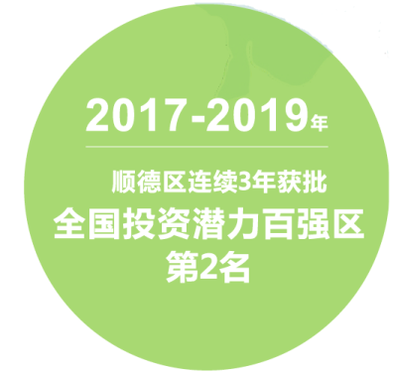
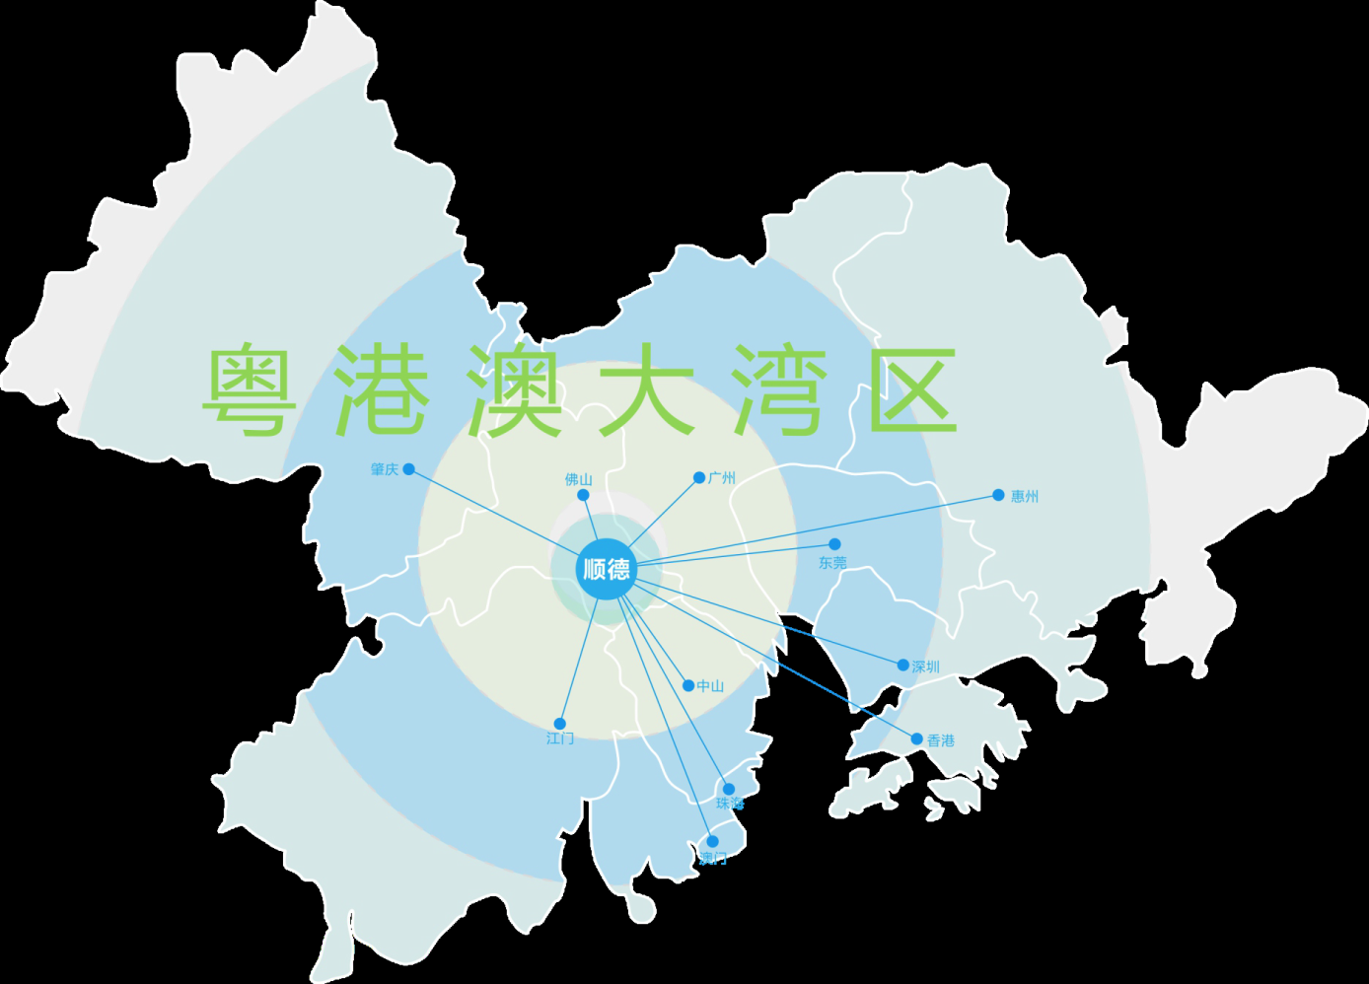
顺德印象—— 高质量发展再出发
制造立区，打造制造业创新中心
顺德区是佛山市五个行政辖区之 一，位于粤港澳大湾区内环核心圈，是广佛都市圈的重要组成部分。总面积806.57平方公 里，全区现有10个镇（街道） 常住人口278万人。
顺德区作为珠三角地区著名的制造业基地，“顺德制造”誉满全国，近年更是由于新产品、新业态、新模式、新技术的不断涌现， 传统制造与科技智能有机结合，推动“顺德制造”向“顺德智造”华丽转身。
2018年，广东省委全面深化改革领导小组正式批复，同意顺德率先建设广东省高质量发展体制机制改革创新实验区。

Slide 6
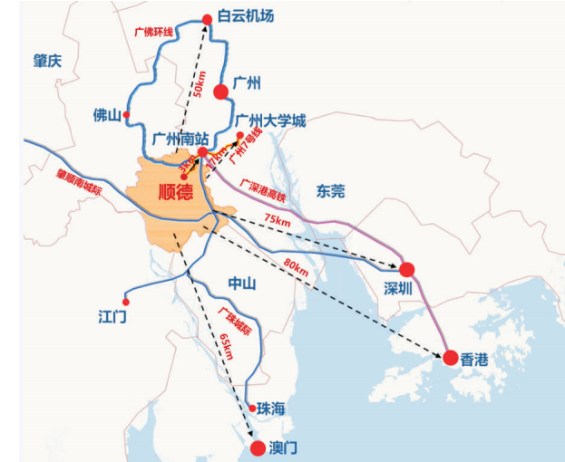
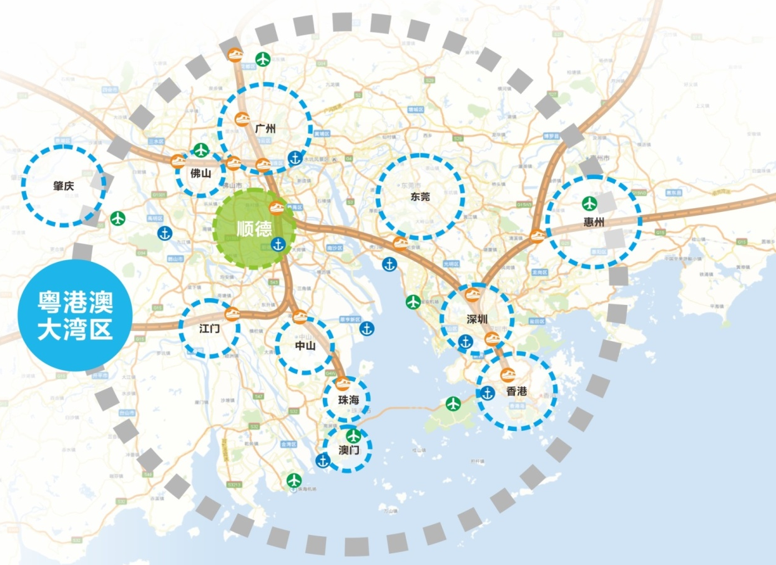
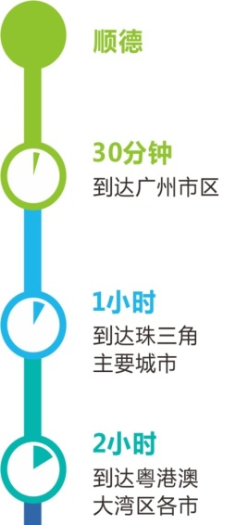
顺德印象—— 湾区核心 畅达之地
南沙大桥
虎门大桥
深中通道
港珠澳大桥
顺德区规划建设20条轨道交通（15条城市轨道、4条城际铁路、1条国家铁路）
有5条直通广州南站，地铁7号线直通广州大学城

Slide 7
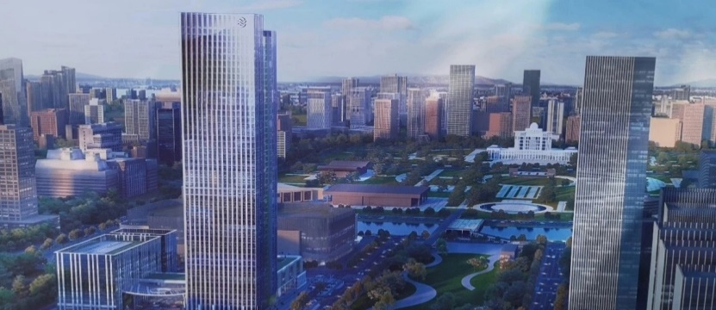
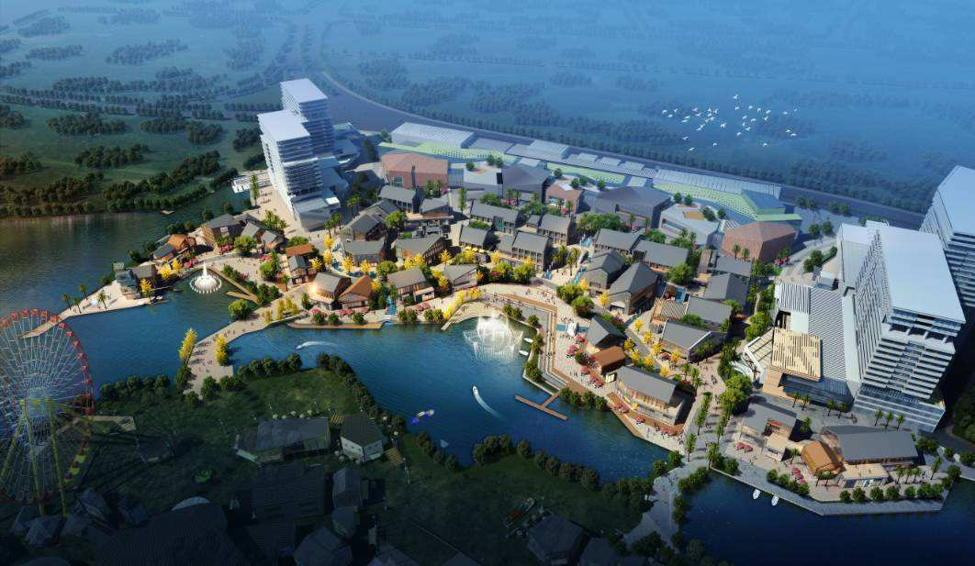
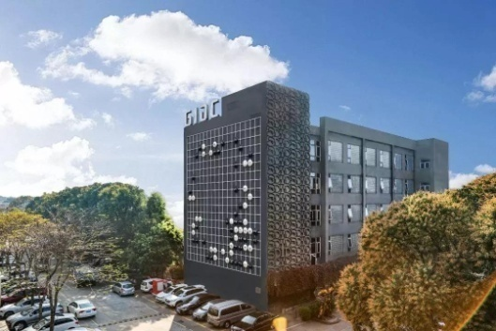
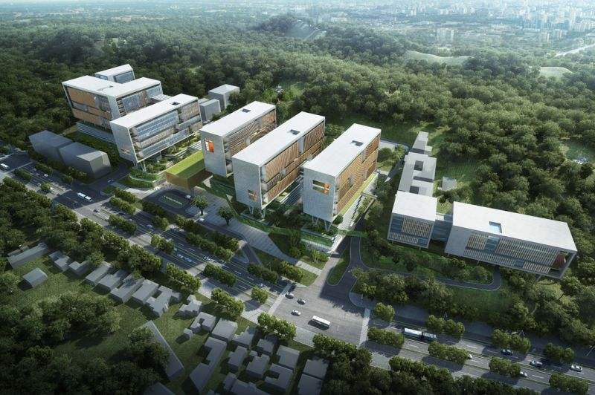
顺德印象—— 服务与环境
高效
政府服务
高度国际化
金融支持
高水平
工业设计
国际化
会展服务
国际化
人才服务环境
优质
教育医疗环境
桂畔海产融生态小镇
潭洲国际会展中心
华侨城欢乐海岸
广东工业设计城
国家新型工业化示范基地
广东唯一五星评级的工业设计基地
广州中医药大学顺德医院
（顺德中医院）

Slide 8
顺德信息产业发展机遇

Slide 9
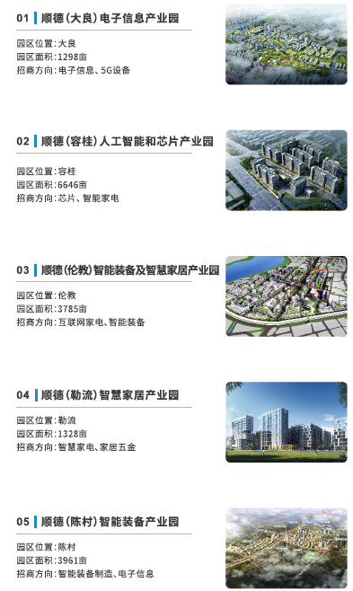
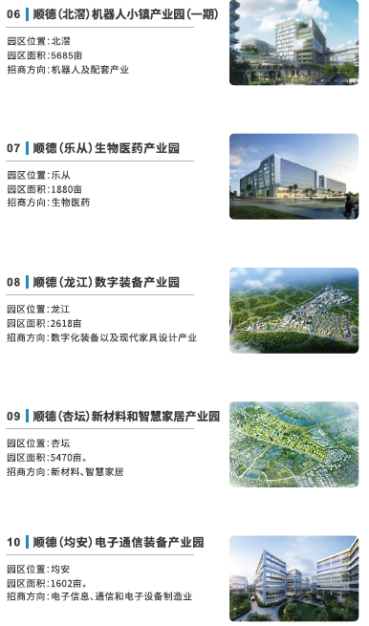
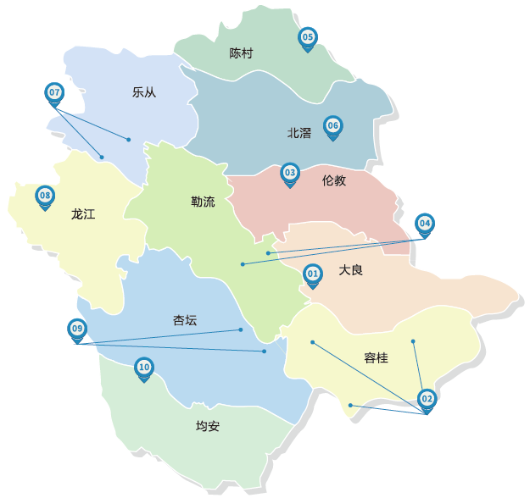
顺德新发展理念
超千亩主题产业园
（总量超35000亩）
智能化+网联化

Slide 10
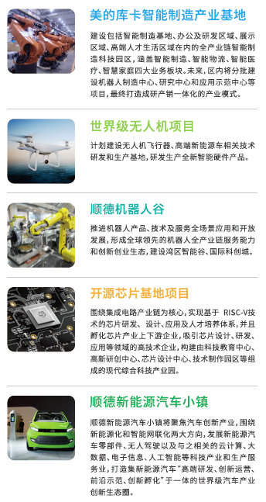
顺德机遇—— 产业升级 释放需求
顺德年芯片采购额超100亿元。
以家电、机械装备为主导产业，随着产业转型升级，
数字化、智能化、网联化技术应用，将进一步释放
对信息产业配套的需求。
Notes:
已落户项目

Slide 11
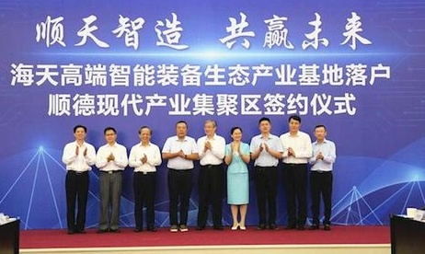
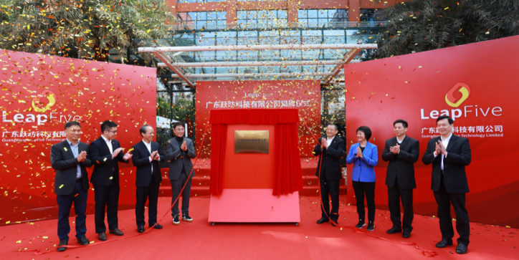
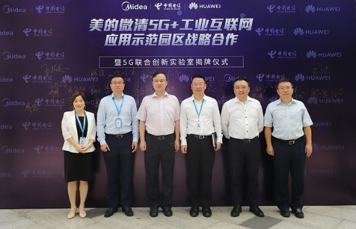
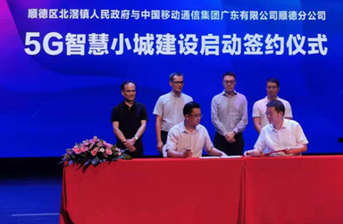
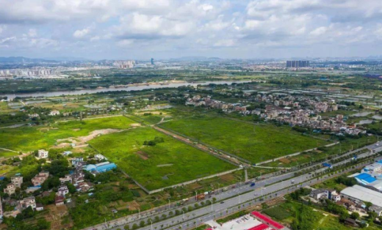
顺德机遇—— 产业驱动 成果显著
已有 | 2019年顺德电子信息产业产值为230亿元 （通讯设备、电子元件、5G及技术服务）
新引进发展 | 智能制造、机器人产业
 | 库卡、大疆创新、博智林机器人谷 海天智能装备基地、伊雪松机器人等
 | 芯片、半导体项目
 | 美的集团芯片生态、开源芯片基地、尚研电子、劲高高端芯片、无锡中芯爱微电子等
 | 工业互联网产业
 | 美的智慧家居、美云智数项目等
 | 智慧家居家电
 | 除本地老牌强势家电家居品牌外，涌现云米、小熊电器、德尔玛等一批家电“新星”企业
海天智能装备项目
世界级开源芯片基地项目
美的、中国电信与华为共建
“5G工业互联网”应用示范园区
北滘镇与通信运营商启动5G智慧小城合作
劲高芯片制造产业园

Slide 12
顺德机遇—— 扶持政策（全方位）
招商项目引进 | 产业扶持 |  | 区相关产业扶持
1. 招商引资 2. 引进创新创业团队 3. 孵化平台扶持 4. 园区载体扶持 | 1.国：新时期促进集成电路产业和软件产业高质量发展的若干政策 2. 省：加快半导体及集成电路产业发展的若干意见 3. 市：加快推进5G发展行动计划 4. 区：集成电路芯片产业发展实施办法 |  | 千亩主题产业园 机器人 智能制造及先进装备 物联网产业 会展业、电子商务
金融扶持 | 企业发展体系 |  | 人才政策体系
1. 小额贷款、融资租赁、 企业利用资本市场 2. 基金：母子基金、天使 连投 3. 科技普惠型产品 | 工业 1. 按类型：骨干、中小、小 微 2. 按方向：转型升级、进出口扶持、境外投资 | 服务业 1. 现代服务业 2. 服务贸易 3. 服务外包 | 人才确认 薪酬补贴 人才安居 人才入户 子女入学
Notes:
政策

Slide 13
顺德信息产业扶持政策

Slide 14
顺德机遇—— 扶持政策（顺德区集成电路芯片产业发展实施办法）
扶持对象：须在顺德区注册并依法诚信经营的独立法人，注册地、经营地、纳税地须在顺德区范围内，同时应具备以下条件之一：
扶持要求 | 细 则
营收占比 | 芯片相关业务营业收入，占企业营业收入不少于 60%
研发投入 | 上一年度营业收入， < 1 亿元的，其年研发投入不低于年营业收入的 10%; ≥ 1 亿元的，其年研发投入不低于年营业收入的 7%。
专利技术 | 芯片企业自身拥有（或企业股东授权）核心技术专利，且前三年每年新增申请专利（不包括外观专利）或软件著作权不少于 5 项（企业成立时间不足三年的，按实际成立年份计算）。
研发团队 | 专职从事集成电路芯片相关的研发人员不少于10 人。 研发人员须与企业签订劳动合同并在顺德区购买社会保险。
企业范围 | 集成电路芯片设计企业须在顺德开展研发； 集成电路芯片设备、材料、制造或封测类企业须在顺德开展研发及生产， 不包括仅提供销售及售后服务的企业。
应 用 | 采购上述“芯片企业”产品，并应用于自身产品制造的芯片应用企业。
资源整合 | 面向芯片产业和区域发展的重大需求，通过有效整合高等院校、科研院所、科技服务机构以及骨干企业等优势资源，面向企业技术创新和产业共性需求提供开放性公共服务的芯片公共服务创新平台。
Notes:
顺德区集成电路芯片产业发展实施办法，有效期：2020.5.13-2022.12.31。

Slide 15
顺德机遇—— 扶持政策（顺德区集成电路芯片产业发展实施办法）
项目引进扶持
扶持方向 | 扶持细则
研发补助 最高2000万元 | 自新设立企业或总部企业自签订投资协议之日起3个连续完整的会计年度内，当企业年研发费用不少于1000万元，并达到投资协议所约定的年度考核目标时，每年按其当年度研发投入的 50%给予补助，每个企业三年累计补助不超过2000万元。
固定资产投资奖励 最高2000万元 | 顺德芯片总部企业或新设立企业根据协议按时完成建设项目竣工验收（非购地项目按时投产）的，按照其当期固定资产实际投入（含建筑、装修、设备及软件等，不含土地购置费用）给予补助。当固定资产实际投入： ≤1亿元（含）时，按实际投入的5%计算补助； >1亿元时，1亿元部分给予500万元补助，超出1亿元部分按超出的实际投入的3%计算补助 每个企业最高补助金额不超过2000万元。
租金补助一免两减半每个企业每年最高补助200万元 | 年营业收入达1万元/平方米，并达到协议考核要求的，可连续三年申请租金补助，第一年给予 100%租金补助，第二年和第三年分别按租金的50%给予补助。 核算：每年补助面积不高于1万平方米，工业用地性质载体租金核算标准最高不超过 30 元/平方米·月，商服用地性质载体租金核算标准最高不超过50元/平方米·月，每年每个企业最高补助不超过200万元。
并购重组/总部迁回，补助最高1000万元 | 对区内企业并购重组国内外芯片企业并将其总部迁回我区发展，与区有关招商引资部门签订投资协议的，按并购时芯片相关企业净资产的10%给予区内企业补助，每个项目最高补助不超过1000万元。
Notes:
政策

Slide 16
顺德机遇—— 扶持政策（顺德区集成电路芯片产业发展实施办法）
扶持类别 | 扶持方向 | 扶持细则
做大做强扶持 | 销售扶持 最高1200万 | 对芯片企业年度销售收入首次突破1亿元、5亿元、10亿元的企业，分别给予企业200万元、800万元、1200万元的一次性扶持。
 | 鼓励企业通过直接融资方式募集资金 | 鼓励企业通过上市、收购控股上市公司、新三板挂牌等直接融资方式募集资金,单个项目最高不超过400万元。
 | 支持区内采购 | 应用企业当年采购区内同一家芯片企业研发的集成电路芯片、芯片制造设备、芯片制造材料及提供的芯片封测累计不少于50万元时，给予应用企业当年购买金额的30%补助，每个应用企业每年补助不超过200万元。 在本办法有效期内每个应用企业累计获得补助不超过500万元。购买的芯片相关产品必须已用于应用企业的产品中，对于购买芯片相关产品用于销售的，不给予补助。
公共服务创新平台扶持 | 固定资产投入最高1000万 创新平台运营扶持 每年最高300万 | 对固定资产投资（不含土地及建筑，含设备、软件、装修等）不少于500万元的创新平台，经区经济促进局组织专家评审认定的，按项目实际完成的固定资产投资额的30%给予补助，单个创新平台补助不超过1000万元。 经认定的创新平台，连续三年按其公共服务收入的30％给予平台运营单位事后补助，单个创新平台每年最高补助不超过300万元。
Notes:
政策

Slide 17
顺德机遇—— 扶持政策（顺德区千亩主题园区电子信息企业扶持）
项目 | 扶持内容
进驻 主题园区 | 连续三年，给予固定资产投资贷款贴息补助。
 | 对重点招商项目，连续三年给予固定资产投入15%补助。
 | 连续三年，给予最高100%租金补助。
 | 连续三年，给予30%研发投入配套经费补助。
总部项目 | 总部项目，最高可给予1500万元奖励。
重大项目 | 给予超额经济贡献奖励。
 | 对特重大项目，连续三年给予30%固定资产投入补助。
 | 高级管理人员，连续三年按照个人应纳税所得额的10%予以奖励， 每人每年最高不超过300万元
Notes:
政策

Slide 18
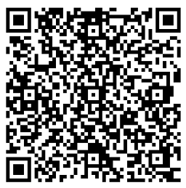
Link 顺德
群二维码
顺德欢迎您！

